Slide 1
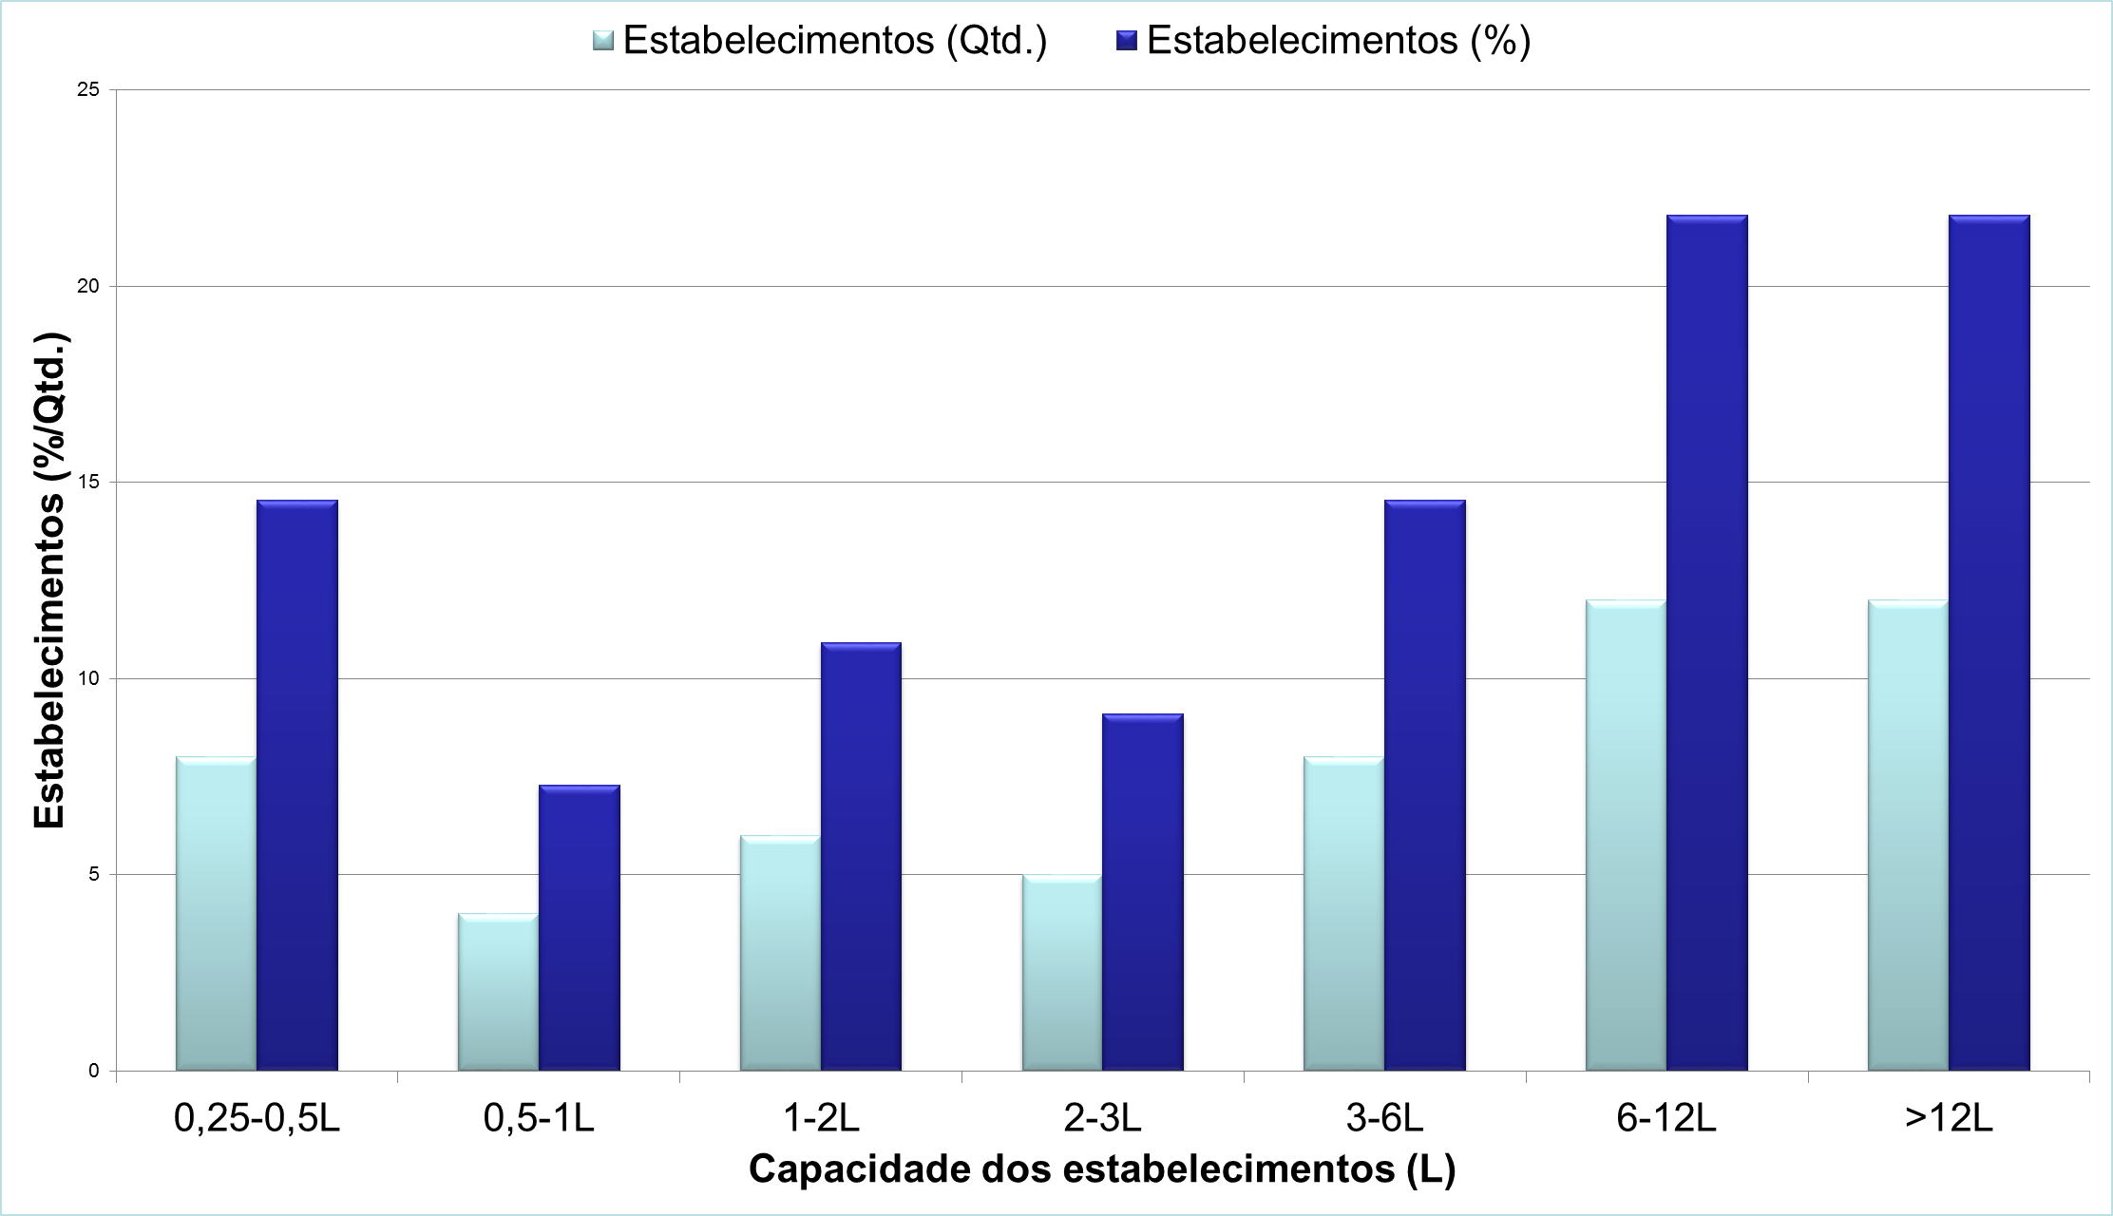
TÍTULO DO TRABALHO
Arial, 80.
Negrito, centralizado, espaçamento simples
Times New Roman, 36.
Alinhamento à direta, espaçamento simples.
Arial, 36.
Alinhamento centralizado, espaçamento simples.
Nome do Autor - Endereço do currículo Lattes - Unifesspa
Nome do Autor - Endereço do currículo Lattes - Unifesspa
Nome do Autor (Coordenador do Projeto) - Endereço do currículo Lattes - Unifesspa
Financiamento: PROEG/UNIFESSPA
APRESENTAÇÃO
Gráfico 1 - xxxxxxxxxxxxxxxxxxxxxxxxx
Times New Roman, 24.
Alinhamento centralizado, espaçamento simples.
IMPORTÂNCIA DO PROJETO
Inserir 🡪 SmartArt
OBJETIVOS DO PROJETO
Fonte: xxxxxxxxxxxxxxxxxxxxxxxxx
Times New Roman, 24.
Alinhamento centralizado, espaçamento simples.
Times New Roman, 24.
Alinhamento centralizado, espaçamento simples.
Imagem 2 - xxxxxxxxxxxxxxxxxxxxxxxxx
QUEM JÁ ESCREVEU E DISCUTIU SOBRE O TEMA PROPOSTO?
Imagem 1 - xxxxxxxxxxxxxxxxxxxxxxx
Inserir 🡪 SmartArt
1,20cm
MATERIAIS E MÉTODOS
Fonte: xxxxxxxxxxxxxxxxxxxxxxxxx
Fonte: xxxxxxxxxxxxxxxxxxxxxxxxx
Times New Roman, 24.
Alinhamento centralizado, espaçamento simples.
MATERIAIS
MÉTODOS
Times New Roman, 24.
Alinhamento centralizado, espaçamento simples.
Times New Roman, 28.
Alinhamento justificado, espaçamento simples.
CONSIDERAÇÕES FINAIS
texto, texto, texto, texto, texto, texto, texto, texto, texto, texto, texto, texto, texto, texto, texto, texto, texto, texto, texto, texto, texto, texto, texto, texto, texto, texto, texto, texto, texto, texto, texto, texto, texto, texto, texto, texto, texto, texto, texto, texto, texto, texto, texto, texto, texto, texto, texto, texto, texto, texto, texto, texto, texto, texto, texto, texto, texto, texto, texto, texto, texto, texto, texto, texto, texto, texto, texto, texto, texto, texto, texto, texto, texto, texto, texto, texto, texto, texto, texto, texto, texto, texto, texto, texto, texto, texto, texto, texto, texto, texto, texto, texto, texto, texto, texto, texto, texto, texto, texto, texto, texto, texto, texto, texto, texto, texto, texto, texto, texto, texto, texto, texto, texto, texto, texto, texto, texto, texto, texto, texto, texto, texto, texto, texto, texto, texto, texto, texto, texto, texto, texto, texto, texto, texto, texto, texto, texto, texto, texto, texto, texto, texto, texto, texto, texto, texto, texto, texto, texto, texto, texto, texto, texto, texto, texto, texto, texto, texto, texto, texto, texto, texto, texto, texto, texto, texto, texto, texto, texto, texto, texto, texto, texto, texto, texto, texto, texto, texto, texto, texto, texto, texto, texto, texto, texto, texto, texto, texto, texto, texto, texto, texto, texto, texto, texto,
RESULTADOS E DISCUSSÃO
REFERÊNCIAS
Em discussão é sugerido uma breve reflexão acerca daquilo que o Projeto se propôs a realizar, com embasamento teórico em autores da área. Nos resultados, é importante ter a presença de fotografias, gráficos (se for o caso) dos resultados que o Projeto gerou.
texto, texto, texto, texto, texto, texto, texto, texto, texto, texto, texto, texto, texto, texto, texto, texto, texto, texto, texto, texto, texto, texto, texto, texto, texto, texto, texto, texto, texto, texto, texto, texto, texto, texto, texto, texto, texto, texto, texto, texto, texto, texto, texto, texto, texto, texto, texto, texto, texto, texto, texto, texto, texto, texto, texto, texto, texto, texto, texto, texto, texto, texto, texto, texto, texto, texto, texto, texto, texto, texto, texto, texto, texto, texto, texto, texto, texto, texto, texto, texto, texto, texto, texto, texto, texto, texto, texto, texto, texto, texto, texto, texto, texto, texto, texto, texto, texto, texto, texto, texto, texto, texto, texto, texto, texto, texto, texto, texto, texto, texto, texto, texto, texto, texto, texto, texto, texto, texto, texto, texto, texto, texto, texto, texto, texto, texto, texto, texto, texto, texto, texto, texto, texto, texto, texto, texto, texto, texto, texto, texto, texto, texto, texto, texto, texto, texto, texto, texto, texto, texto, texto, texto, texto, texto, texto, texto, texto, texto, texto, texto, texto, texto, texto, texto, texto, texto, texto, texto, texto, texto, texto, texto, texto, texto, texto, texto, texto, texto, texto, texto.
Times New Roman, 28.
Alinhamento justificado, espaçamento simples.
Times New Roman, 28.
Alinhamento justificado, espaçamento simples.
80cm

